Slide 1
«Об обеспечении условий для организации образования обучающихся с ОВЗ, с инвалидностью»
Составитель:
Кучергина О.В., кандидат педагогических наук, заведующий кафедрой инклюзивного образования

Slide 2
Кого учим?
Зачем учим?
Как учим?
Чему учим?
Кто учит?

Slide 3
В соответствии с ФЗ «Об образовании в Российской Федерации»:
Инклюзивное образование - обеспечение равного доступа к образованию для всех обучающихся с учетом разнообразия особых образовательных потребностей и индивидуальных возможностей (ст. 2).
В том числе:
образование обучающихся с ОВЗ и (или) инвалидностью;
образование одарённых обучающихся;
образование обучающихся из числа детей-сирот и детей, оставшихся без попечения родителей;
образование обучающихся из числа мигрантов;
образование обучающихся, признанных эмансипированными;
образование обучающихся из социально неблагополучных семей………

Slide 4
Особые образовательные потребности?
Потребности лиц, для которых получение образования в обычных педагогических условиях, посредством использования общепедагогических методов и средств, затруднительно или невозможно.
Индивидуальный комплекс специальных условий, обеспечивающих возможность получения качественного образования

Slide 5
В соответствии с Федеральным Законом «Об образовании в Российской Федерации» от 29.12.2012 г. №273-ФЗ:
обучающийся с ограниченными возможностями здоровья - физическое лицо, имеющее недостатки в физическом и (или) психологическом развитии, подтвержденные психолого-медико-педагогической комиссией и препятствующие получению образования без создания специальных условий (статья 2);
под специальными условиями для получения образования обучающимися с ограниченными возможностями здоровья в настоящем Федеральном законе понимаются условия обучения, воспитания и развития таких обучающихся, включающие в себя использование специальных образовательных программ и методов обучения и воспитания, специальных учебников, учебных пособий и дидактических материалов, специальных технических средств обучения коллективного и индивидуального пользования, предоставление услуг ассистента (помощника), оказывающего обучающимся необходимую техническую помощь, проведение групповых и индивидуальных коррекционных занятий, обеспечение доступа в здания организаций, осуществляющих образовательную деятельность, и другие условия, без которых невозможно или затруднено освоение образовательных программ обучающимися с ограниченными возможностями здоровья (статья 79);
адаптированная образовательная программа - образовательная программа, адаптированная для обучения лиц с ограниченными возможностями здоровья с учетом особенностей их психофизического развития, индивидуальных возможностей и при необходимости обеспечивающая коррекцию нарушений развития и социальную адаптацию указанных лиц (статья 2).

Slide 6
Адаптированная образовательная программа (АОП) - образовательная программа, адаптированная для обучения лиц с ОВЗ с учетом особенностей их психофизического развития, индивидуальных возможностей и при необходимости обеспечивающая коррекцию нарушений развития и социальную адаптацию указанных лиц: виды (наименования) АОП
Дошкольное образование (адаптированная образовательная программа дошкольного образования).
Школьное образование (адаптированная основная общеобразовательная программа начального общего образования …, АООП основного общего образования …., АООП среднего общего образования …., АООП образования обучающихся с умственной отсталостью (интеллектуальными нарушениями).
Дополнительное образование детей (адаптированная дополнительная общеобразовательная программа).
Профессиональное образование (адаптированная образовательная программа среднего профессионального образования, адаптированная образовательная программа высшего профессионального образования, адаптированная образовательная программа профессиональной подготовки).

Slide 7
Основные типологические (нозологические) группы обучающихся с ограниченными возможностями здоровья в школе:
с нарушениями слуха (глухие; слабослышащие; позднооглохшие);
с нарушениями зрения (слепые; слабовидящие);
с нарушениями опорно-двигательного аппарата;
с расстройствами аутистического спектра;
с умственной отсталостью;
с задержкой психического развития;
с тяжелыми нарушениями речи;
со сложными дефектами (при прохождении обследования ПМПК определяется основной (ведущий) дефект в развитии обучающегося)

Slide 8
Реализуемые Модели инклюзивного образования обучающихся с ОВЗ в Иркутской области на уровнях начального, основного и среднего общего образования
Инклюзивные (интегрированные) формы обучения в системе муниципальных общеобразовательных школ и негосударственных ОО
Обучение в форме семейного образования
Обучение в системе специальных (коррекционных) школ
36 специальных (коррекционных) школ и школ-интернатов для разных типологических групп
обучающихся с ОВЗ
Совместное обучение с учащимися, не имеющими ограничений по здоровью
Обучение в специально организованных классах для учащихся с ОВЗ
Обучение в организованных классах
Индивидуальное обучение на дому или в медицинских организациях
Индивидуальное обучение на дому или в медицинских организациях

Slide 9
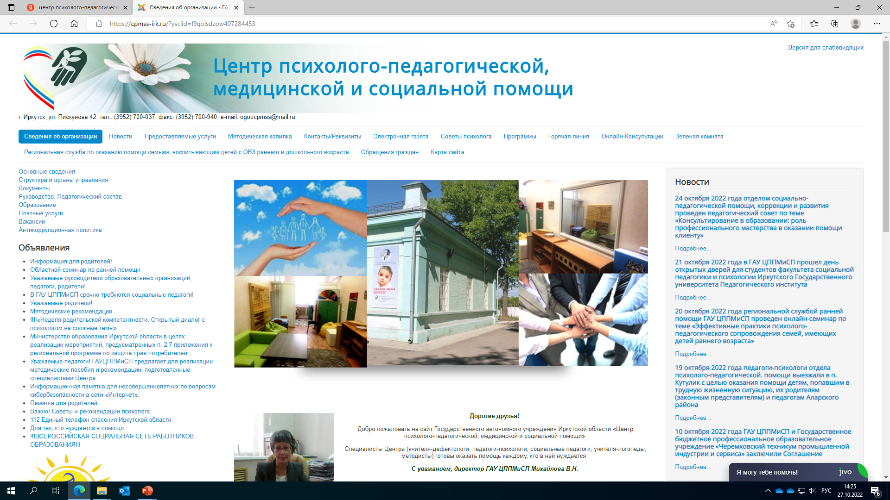
ЦПМПК, г. Иркутск, ул. Пискунова, д.42, тел. 8(3952) 700-037, e-mail ogoucpmss@mail.ru

Slide 10


Приказ министерства образования и науки РФ от 20.09.2013 г. №1082 «Об утверждении положения о психолого-медико-педагогической комиссии»
Инструктивное письмо министерства образования и науки РФ от 23.05.2016 г. №ВК-1074/07
«О совершенствовании деятельности ПМПК»
Нарушения физического развития
Нарушения психического развития
Нарушения поведения

Slide 11
№ | Группа нарушений | Проявления нарушений в развитии
1. | Нарушения физического развития | Нарушения слуха. Нарушения зрения. Нарушения опорно-двигательного аппарата.
2. | Нарушения психического развития (диагностируются исходя из показателей возрастной нормы) | Нарушения восприятия. Нарушения внимания. Нарушения памяти. Нарушения речи. Нарушения мышления.
3. | Нарушения поведения (диагностируются исходя из показателей возрастной нормы) | Несформированность культурно-гигиенических навыков. Несформированность коммуникативных навыков. Несформированность навыков общепринятого безопасного поведения.

Slide 12
Отказ родителей (законных представителей) от обследования ребенка на ПМПК
Действия школы: | Нормативно-правовые основания:
Уведомление в письменном виде органа опеки и попечительства по месту фактического нахождения ребенка о нарушении его права на получение доступного качественного образования. Уведомление в письменном виде комиссии по делам несовершеннолетних и защите их прав (по месту жительства ребенка) о злоупотреблении родителями своими правами, недолжном исполнении родительских обязанностей. | Семейный Кодекс РФ Статья 56. Право ребенка на защиту 2. Ребенок имеет право на защиту от злоупотреблений со стороны родителей (лиц, их заменяющих). 3. Должностные лица организаций и иные граждане, которым станет известно об угрозе жизни или здоровью ребенка, о нарушении его прав и законных интересов, обязаны сообщить об этом в орган опеки и попечительства по месту фактического нахождения ребенка. При получении таких сведений орган опеки и попечительства обязан принять необходимые меры по защите прав и законных интересов ребенка.

Slide 13
Федеральный закон от 24.11.1995 N 181-ФЗ «О социальной защите инвалидов в Российской Федерации» (ред. от 29.12.2015 г.)
Инвалид - лицо, которое имеет нарушение здоровья со стойким расстройством функций организма, обусловленное заболеваниями, последствиями травм или дефектами, приводящее к ограничению жизнедеятельности и вызывающее необходимость его социальной защиты.
Ограничение жизнедеятельности - полная или частичная утрата лицом способности или возможности осуществлять самообслуживание, самостоятельно передвигаться, ориентироваться, общаться, контролировать свое поведение, обучаться и заниматься трудовой деятельностью.
Ребенок-инвалид – лицо в возрасте до 18 лет, признанный инвалидом, в зависимости от степени расстройства функции организма
ИПР, ИПРА ребенка-инвалида, инвалида

Slide 14
Реализация мероприятий ИПРА ребенка-инвалида в Иркутской области: распоряжение министерства образования Иркутской области от 13.05.2016 г. №325-мр
ФКУ «Главное бюро медико-социальной экспертизы по Иркутской области»
2. Министерство образования Иркутской области
3. ГАУ «Центр психолого-педагогической, медицинской и социальной помощи» (региональный оператор по реализации мероприятий ИПРА ребенка-инвалида)
Муниципальные органы ГОО
управления образованием (специальные (коррекционные) школы)
Иркутской области
Ответственное лицо за работу Ответственное лицо за работу в школе
с данными ИПРА с данными ИПРА (приказ директора)
ребенка-инвалида в муниципальном образовании
ДОО, ОО - ответственное лицо за работу с ИПРА (приказ руководителя)

Slide 15
Приказ Министерства образования и науки РФ от 09.11.2015 г. N 1309 «Об утверждении Порядка обеспечения условий доступности для инвалидов объектов и предоставляемых услуг в сфере образования, а также оказания им при этом необходимой помощи»
Данным нормативным актом предписывается создание в каждой школе следующих условий доступности объекта:
а) возможность беспрепятственного входа в школу и выхода из неё;
б) возможность самостоятельного передвижения по территории школы в целях доступа к месту предоставления услуги, в том числе с помощью работников объекта, предоставляющих услуги, ассистивных и вспомогательных технологий, а также сменного кресла-коляски;
в) возможность посадки в транспортное средство и высадки из него перед входом в школу, в том числе с использованием кресла-коляски и, при необходимости, с помощью работников объекта;
г) сопровождение инвалидов, имеющих стойкие нарушения функции зрения, и возможность самостоятельного передвижения по территории школы;
д) содействие инвалиду при входе в школу и выходе из неё, информирование инвалида о доступных маршрутах общественного транспорта;
е) надлежащее размещение носителей информации, необходимой для обеспечения беспрепятственного доступа инвалидов к объектам школы и услугам, с учетом ограничений их жизнедеятельности, в том числе дублирование необходимой для получения услуги звуковой и зрительной информации, а также надписей, знаков и иной текстовой и графической информации знаками, выполненными рельефно-точечным шрифтом Брайля и на контрастном фоне;
ж) обеспечение допуска в школу собаки-проводника при наличии документа, подтверждающего ее специальное обучение.

Slide 16
Данным нормативным актом предписывается создание в каждой школе следующих условий доступности услуг:
а) наличие при входе в школу вывески с названием организации, графиком работы образовательной организации, плана здания, выполненных рельефно-точечным шрифтом Брайля и на контрастном фоне;
б) оказание инвалидам помощи, необходимой для получения в доступной для них форме информации о правилах предоставления услуги, в том числе об оформлении необходимых для получения услуги документов, о совершении ими других необходимых для получения услуги действий;
в) предоставление инвалидам по слуху, при необходимости, услуги с использованием русского жестового языка, включая обеспечение допуска на объект сурдопереводчика, тифлопереводчика;
г) наличие в одном из помещений школы, предназначенных для проведения массовых мероприятий, индукционных петель и звукоусиливающей аппаратуры;
д) адаптация официального сайта школы для лиц с нарушением зрения (слабовидящих);
е) обеспечение предоставления школой услуг тьютора на основании соответствующей рекомендации в заключении психолого-медико-педагогической комиссии и (или) индивидуальной программе реабилитации (или абилитации) инвалида;
ж) предоставление бесплатно учебников и учебных пособий, иной учебной литературы, а также специальных технических средств обучения коллективного и индивидуального пользования;
з) оказание работниками школы иной необходимой инвалидам помощи в преодолении барьеров, мешающих получению услуг в сфере образования и использованию объектов школы наравне с другими лицами;
и) условия доступности услуг в сфере образования для инвалидов, предусмотренных ….
ПАСПОРТ доступности для инвалидов объекта и предоставляемых на нём услуг в сфере образования

Slide 17
Приказ Министерства просвещения РФ от 02.09.2020 г. N 458 «Об утверждении Порядка приема на обучение по образовательным программам начального общего, основного общего и среднего общего образования»
П. 13. Дети с ограниченными возможностями здоровья принимаются на обучение по адаптированной образовательной программе начального общего, основного общего и среднего общего образования только с согласия их родителей (законных представителей) и на основании рекомендаций психолого-медико-педагогической комиссии.
Поступающие с ОВЗ, достигшие возраста восемнадцати лет, принимаются на обучение по адаптированной образовательной программе только с согласия самих поступающих.
П. 14. Прием в общеобразовательную организацию осуществляется в течение всего учебного года при наличии свободных мест.
П. 15. В приеме в государственную или муниципальную образовательную организацию может быть отказано только по причине отсутствия в ней свободных мест…

Slide 18
П. 24. В заявлении о приеме на обучение родителем (законным представителем) ребенка указываются следующие сведения:
фамилия, имя, отчество (при наличии) ребенка или поступающего;
дата рождения ребенка или поступающего;
адрес места жительства и (или) адрес места пребывания ребенка или поступающего;
фамилия, имя, отчество (при наличии) родителя(ей) (законного(ых) представителя(ей) ребенка;
адрес места жительства и (или) адрес места пребывания родителя(ей) (законного(ых) представителя(ей) ребенка;
адрес(а) электронной почты, номер(а) телефона(ов) (при наличии) родителя(ей) (законного(ых) представителя(ей) ребенка или поступающего;
о наличии права внеочередного, первоочередного или преимущественного приема;
о потребности ребенка или поступающего в обучении по адаптированной образовательной программе и (или) в создании специальных условий для организации обучения и воспитания обучающегося с ограниченными возможностями здоровья в соответствии с заключением психолого-медико-педагогической комиссии (при наличии) или инвалида (ребенка-инвалида) в соответствии с индивидуальной программой реабилитации;
согласие родителя(ей) (законного(ых) представителя(ей) ребенка на обучение ребенка по адаптированной образовательной программе (в случае необходимости обучения ребенка по адаптированной образовательной программе);
согласие поступающего, достигшего возраста восемнадцати лет, на обучение по адаптированной образовательной программе (в случае необходимости обучения указанного поступающего по адаптированной образовательной программе);
язык образования (в случае получения образования на родном языке из числа языков народов Российской Федерации или на иностранном языке);
родной язык из числа языков народов Российской Федерации (в случае реализации права на изучение родного языка из числа языков народов Российской Федерации, в том числе русского языка как родного языка);
государственный язык республики Российской Федерации (в случае предоставления общеобразовательной организацией возможности изучения государственного языка республики Российской Федерации);
факт ознакомления родителя(ей) (законного(ых) представителя(ей) ребенка или поступающего с уставом, с лицензией на осуществление образовательной деятельности, со свидетельством о государственной аккредитации, с общеобразовательными программами и другими документами, регламентирующими организацию и осуществление образовательной деятельности, права и обязанности обучающихся;
согласие родителя(ей) (законного(ых) представителя(ей) ребенка или поступающего на обработку персональных данных.

Slide 19
Приказ Министерства просвещения РФ
от 22.03.2021 г. N 115 «Об утверждении Порядка организации и осуществления образовательной деятельности по основным общеобразовательным программам - образовательным программам начального общего, основного общего и среднего общего образования»
(С изменениями и дополнениями от: 11 февраля, 7 октября 2022 г.)

Slide 20
Приказ Министерства просвещения РФ от 22 марта 2021 г. N 115 "Об утверждении Порядка организации и осуществления образовательной деятельности по основным общеобразовательным программам - образовательным программам начального общего, основного общего и среднего общего образования"
Раздел III. Особенности организации образовательной деятельности для лиц с ограниченными возможностями здоровья
П 39. При организации образовательной деятельности по адаптированной общеобразовательной программе создаются условия для лечебно-восстановительной работы, организации образовательной деятельности и коррекционных занятий с учетом особенностей обучающихся из расчета по одной штатной единице:
учителя-дефектолога (сурдопедагога, тифлопедагога) на каждые 6-12 обучающихся с ограниченными возможностями здоровья;
учителя-логопеда на каждые 6-12 обучающихся с ограниченными возможностями здоровья;
педагога-психолога на каждые 20 обучающихся с ограниченными возможностями здоровья;
тьютора, ассистента (помощника) на каждые 1-6 обучающихся с ограниченными возможностями здоровья.

Slide 21
Необходимость сопровождение обучающегося ассистентом (помощником) и (или) тьютором определяет:
Психолого-медико-педагогическая комиссия (рекомендации отражены в заключении ПМПК).
Бюро медико-социальной экспертизы (рекомендации МСЭ отражены в ИПРА).
В случае отсутствия в заключении ПМПК таких рекомендаций психолого-педагогическим консилиумом может быть принято решение о предоставлении услуг по тьюторскому сопровождению и (или) сопровождению ассистента (помощника) по оказанию технической помощи, в том числе относительно периода предоставления услуг тьютора и (или) ассистента (помощника) (п.6 письма министерства просвещения РФ от 20.02.2019 г. №ТС-551/07 «О сопровождении образования обучающихся с ОВЗ и инвалидностью»).

Slide 22
Роль специалиста в организации образовательного процесса учащихся с ОВЗ:
Ассистент, помощник в школе (технический персонал) | Тьютор в школе (педагогический работник)
Приказ Министерства труда и социальной защиты РФ от 12.04.2017 г. N 351н «Об утверждении профессионального стандарта «Ассистент (помощник) по оказанию технической помощи инвалидам и лицам с ОВЗ» | Приказ Министерства труда и социальной защиты РФ от 10.01.2017 г. N 10н «Об утверждении профессионального стандарта «Специалист в области воспитания»
Оказание технической помощи в процессе получения образования указанными обучающимися | Разработка и реализация АООП
Оказание технической помощи при нарушении способности к самообслуживанию (одевание, раздевание, гигиенические процедуры, прием пищи и пр.) | Педагогическое сопровождение реализации обучающимися индивидуальных образовательных маршрутов (ИУП, СИПР)
Оказание технической помощи при нарушении способности к передвижению (перемещение по школе, её территории и пр. к месту предоставления образовательных услуг и услуг по уходу) | Организация образовательной среды для реализации обучающимися индивидуальных образовательных маршрутов.
Оказание технической помощи при нарушении способности к ориентации (перемещение по школе, её территории и пр. к месту предоставления образовательных услуг и услуг по уходу) | Организационно-методическое обеспечение реализации индивидуальных образовательных маршрутов.
Оказание технической помощи при нарушении способности к общению (сопровождение во время пребывания в школе и пр., создание условий для развития вербальной и альтернативной коммуникации)

Slide 23
Приказ Министерства просвещения РФ от 22 марта 2021 г. N 115 "Об утверждении Порядка организации и осуществления образовательной деятельности по основным общеобразовательным программам - образовательным программам начального общего, основного общего и среднего общего образования"
Раздел III. Особенности организации образовательной деятельности для лиц с ограниченными возможностями здоровья
П 40. Для обучающихся, нуждающихся в длительном лечении, детей-инвалидов, которые по состоянию здоровья не могут посещать Организации, на основании заключения медицинской организации и письменного обращения родителей (законных представителей) обучение по общеобразовательным программам организуется на дому или в медицинских организациях.
Порядок регламентации и оформления отношений государственной и муниципальной Организации и родителей (законных представителей) обучающихся, нуждающихся в длительном лечении, а также детей-инвалидов в части организации обучения по общеобразовательным программам на дому или в медицинских организациях определяется нормативным правовым актом уполномоченного органа государственной власти субъекта Российской Федерации.

Slide 24

АООП может быть реализована при посещении обучающимся с ОВЗ школы, при индивидуальном обучении на дому или в медицинской организации:
Приказ Министерства образования Иркутской области от 29 ноября 2013 г. N 112-МПР
«Об утверждении Порядка регламентации и оформления отношений государственной образовательной организации Иркутской области, муниципальной образовательной организации в Иркутской области и родителей (законных представителей) обучающихся, нуждающихся в длительном лечении, а также детей-инвалидов в части организации обучения по основным общеобразовательным программам на дому или в медицинских организациях»:
П.4. Основанием для организации обучения обучающихся по основным общеобразовательным программам на дому или в медицинской организации являются заключение медицинской организации и заявление родителей (законных представителей) по форме согласно приложению к настоящему Порядку.
П 8. Обучение по основным общеобразовательным программам на дому или в медицинских организациях осуществляется в соответствии с утвержденными образовательной организацией и согласованными с родителями (законными представителями) индивидуальным учебным планом, расписанием занятий, сроками и формами промежуточной аттестации обучающегося.
П 9. В целях организации обучения по основным общеобразовательным программам на дому или в медицинских организациях образовательные организации:
бесплатно предоставляют в пользование на время получения образования учебники и учебные пособия, а также учебно-методические материалы, средства обучения и воспитания;
предоставляют специалистов из числа педагогических работников;
оказывают психолого-педагогическую, медицинскую, социальную и консультативную помощь, необходимую для освоения основных общеобразовательных программ;
осуществляют промежуточную и итоговую аттестацию обучающихся;
выдают прошедшим государственную итоговую аттестацию документ об образовании.
П 10. Продолжительность обучения по основным общеобразовательным программам обучающихся на дому или в медицинских организациях зависит от медицинских показаний.
Приказ Министерства здравоохранения РФ от 30 июня 2016 г. N 436н
«Об утверждении перечня заболеваний, наличие которых дает право на обучение по основным общеобразовательным программам на дому»

Slide 26
В соответствии с Федеральным Законом «Об образовании в Российской Федерации» от 29.12.2012 г. №273-ФЗ:
учебный план - документ, который определяет перечень, трудоемкость, последовательность и распределение по периодам обучения учебных предметов, курсов, дисциплин (модулей), практики, иных видов учебной деятельности и, если иное не установлено настоящим Федеральным законом, формы промежуточной аттестации обучающихся;
индивидуальный учебный план - учебный план, обеспечивающий освоение образовательной программы на основе индивидуализации ее содержания с учетом особенностей и образовательных потребностей конкретного обучающегося.
Количество часов в ИУП определяется учебным планом школы, а также особенностями развития и образовательными потребностями обучающегося с ОВЗ
Письмо Федеральной службы по надзору в сфере образования и науки (Рособрнадзор) от 07.08.2018 № 05-283 «Об обучении лиц, находящихся на домашнем обучении»

Slide 27
Письмо Федеральной службы по надзору в сфере образования и науки (Рособрнадзор) от 07.08.2018 № 05-283
«Об обучении лиц, находящихся на домашнем обучении»
Рособрнадзор обращает особое внимание на количество часов недельной нагрузки для обучающегося при организации его обучения на дому или в медицинской организации. Ранее она регламентировалась письмами Министерства просвещения СССР от 05.05.1978 N 28-М "Об улучшении организации индивидуального обучения больных детей на дому" и Министерства народного образования РСФСР от 14.11.1988 N 17-253-6 "Об индивидуальном обучении больных детей на дому" и составляла в I-III (IV) классах - до 8 часов; в IV (V) - VII (VIII) - до 10 часов; в VII (IX) - до 11 часов.
Приказом Минобрнауки России от 02.09.2013 N 1035 указанные письма признаны недействующими на территории Российской Федерации и отменены.

Slide 29
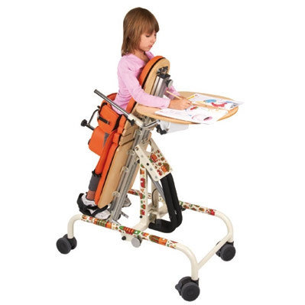
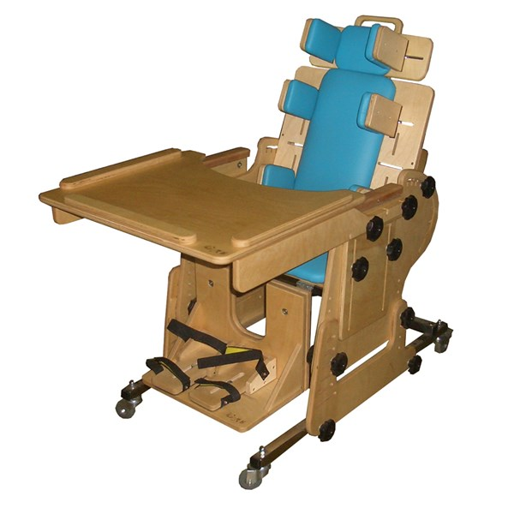
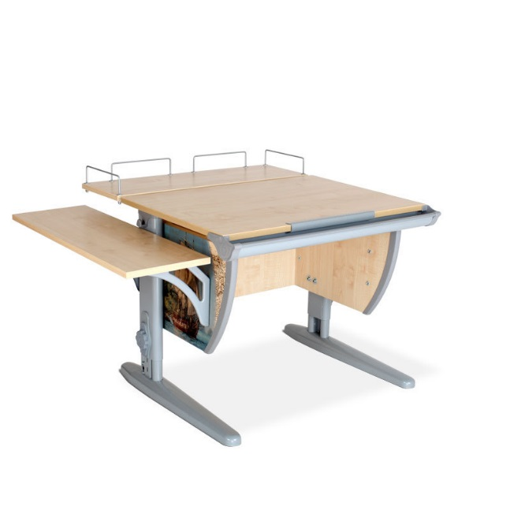
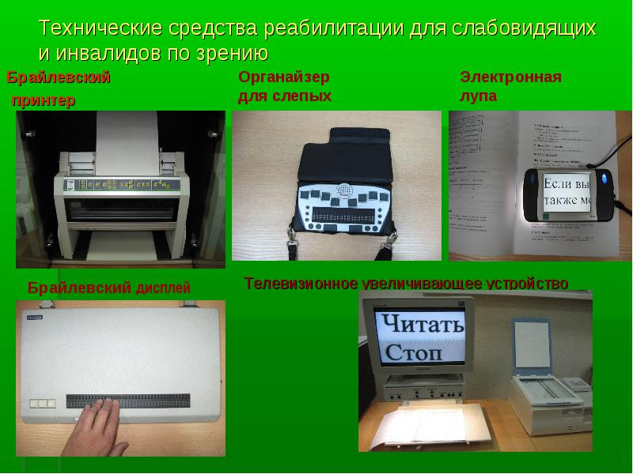
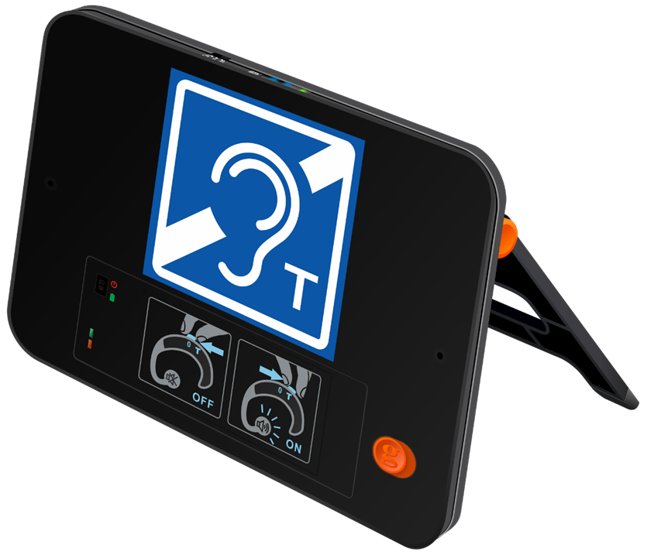
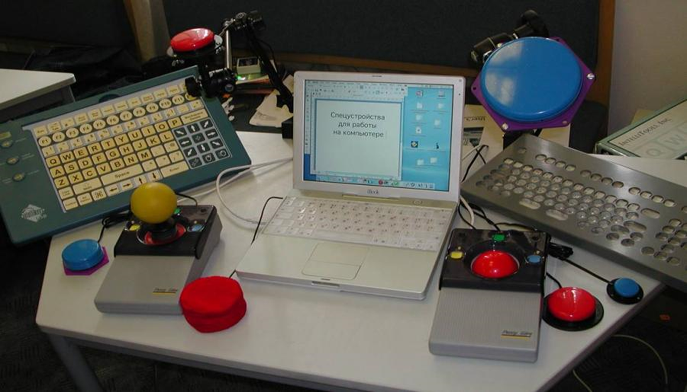
РАБОЧЕЕ МЕСТО ДЛЯ обучающегося С ТМНР
НА КАКИЕ ГРУППЫ УЧАЩИХСЯ ОРИЕНТИРОВАНО ОБОРУДОВАНИЕ
Варианты специализированной мебели:
Детский ортопедический стул,
Подставка для ног, Абдуктор,
Дополнительная опора,
Парта с боковой и задней приставкой

Slide 30
СП 2.4.3648-20 «Санитарно-эпидемиологические требования к организациям воспитания и обучения, отдыха и оздоровления детей и молодежи», утвержденные постановлением Главного государственного санитарного врача РФ
от 28 сентября 2020 г. N 28
СанПиН 2.4.2.3286-15 «Санитарно-эпидемиологические требования к условиям и организации обучения и воспитания в организациях, осуществляющих образовательную деятельность по адаптированным основным общеобразовательным программам для обучающихся с ограниченными возможностями здоровья»

Slide 31
Предельная наполняемость отдельного класса (группы), группы продленного дня для обучающихся с ограниченными возможностями здоровья устанавливается в зависимости от нозологической группы:
для глухих обучающихся - 6 человек,
для слабослышащих и позднооглохших обучающихся с легким недоразвитием речи, обусловленным нарушением слуха, - 10 человек,
для слабослышащих и позднооглохших обучающихся с глубоким недоразвитием речи, обусловленным нарушением слуха, - 6 человек,
для слепых обучающихся - 8 человек,
для слабовидящих обучающихся - 12 человек,
для обучающихся с тяжелыми нарушениями речи - 12 человек,
для обучающихся с нарушениями опорно-двигательного аппарата - 10 человек,
для обучающихся, имеющих задержку психического развития, - 12 человек,
для учащихся с умственной отсталостью (интеллектуальными нарушениями) -12 человек,
для обучающихся с расстройствами аутистического спектра - 8 человек,
для обучающихся со сложными дефектами (с тяжелыми множественными нарушениями развития) - 5 человек.

Slide 32
Количество обучающихся в инклюзивном классе?
Количество обучающихся с ограниченными возможностями здоровья устанавливается из расчета не более 3 обучающихся при получении образования совместно с другими учащимися.
Площадь учебных кабинетов без учета площади, необходимой для расстановки дополнительной мебели (шкафы, тумбы и другие) для хранения учебных пособий и оборудования рабочего места преподавателя, должна рассчитываться следующим образом:
- не менее 2,5 кв. м. на одного обучающегося при фронтальных формах занятий;
- не менее 3,5 кв. м. на одного обучающегося при организации групповых форм работы и индивидуальных занятий.

Slide 33
П. 3.4.15. В общеобразовательных организациях, работающих в две смены, обучение 1, 5, 9-11 классов и классов для обучающихся с ограниченными возможностями здоровья проводится в первую смену.
Учебные занятия следует начинать не ранее 8 часов. Проведение нулевых уроков и обучение в три смены не допускается. Занятия второй смены должны заканчиваться не позднее 19 часов.
П. 3.4.16. При реализации образовательных программ должны соблюдаться следующие санитарно-эпидемиологические требования:
Часы, отведенные на внеурочную деятельность, должны быть организованы в формах, отличных от урочных, предусматривающих проведение общественно полезных практик, исследовательской деятельности, реализации образовательных проектов, экскурсий, походов, соревнований, посещений театров, музеев и иные формы.
Внеурочная деятельность обучающихся с ограниченными возможностями здоровья формируется из часов, необходимых для обеспечения их индивидуальных потребностей и составляющих суммарно 10 часов в неделю на обучающегося, из которых не менее 5 часов должны включать обязательные занятия коррекционной направленности с учетом возрастных особенностей учащихся и их физиологических потребностей.
Урочная деятельность обучающихся с ограниченными возможностями здоровья организуется по 5 дневной учебной неделе, в субботу возможны организация проведение внеурочной деятельности.

Slide 34
Расписание уроков составляется с учетом дневной и недельной умственной работоспособности обучающихся и шкалы трудности учебных предметов, определенной гигиеническими нормативами.
Образовательная недельная нагрузка распределяется равномерно в течение учебной недели, при этом объем максимально допустимой нагрузки в течение дня составляет:
для обучающихся 1-х классов - не должен превышать 4 уроков и один раз в неделю - 5 уроков, за счет урока физической культуры,
для обучающихся 2-4 классов - не более 5 уроков и один раз в неделю 6 уроков за счет урока физической культуры,
для обучающихся 5-6 классов - не более 6 уроков,
для обучающихся 7-11 классов - не более 7 уроков.
Факультативные занятия и занятия по программам дополнительного образования, планируют на дни с наименьшим количеством обязательных уроков. Между началом факультативных (дополнительных) занятий и последним уроком необходимо организовывать перерыв продолжительностью не менее 20 минут.
Обучение в 1 классе осуществляется с соблюдением следующих требований:
учебные занятия проводятся по 5-дневной учебной неделе и только в первую смену,
обучение в первом полугодии: в сентябре, октябре - по 3 урока в день по 35 минут каждый, в ноябре-декабре - по 4 урока в день по 35 минут каждый; в январе - мае - по 4 урока в день по 40 минут каждый,
в середине учебного дня организуется динамическая пауза продолжительностью не менее 40 минут,
предоставляются дополнительные недельные каникулы в середине третьей четверти при четвертном режиме обучения. Возможна организация дополнительных каникул независимо от четвертей (триместров).

Slide 35
Образовательная недельная нагрузка обучающихся с ОВЗ (5 – дневная учебная неделя)
Санитарные правила и нормы СанПиН 1.2.3685-21 «Гигиенические нормативы и требования к обеспечению безопасности и (или) безвредности для человека факторов среды обитания»
VI. Гигиенические нормативы по устройству, содержанию и режиму работы организаций воспитания и обучения, отдыха и оздоровления детей и молодежи
Классы | Количество уроков | Количество часов внеурочной деятельности | Общая нагрузка | Продолжительность дневной суммарной образовательной нагрузки для обучающихся, не более
1 (1 дополнительный) | 20 (21) | 10 | 31 | 4 урока (1 раз в неделю - 5 уроков за счет проведения урока физической культуры)
2 - 4 | 23 | 10 | 33 | 5 уроков
5 | 29 | 10 | 39 | 6 уроков
6 | 30 | 10 | 40
7 | 30 | 10 | 40
8 - 9 | 30 | 10 | 40
10 - 11 | 30 | 10 | 40

Slide 36
Образовательная недельная нагрузка обучающихся с ОВЗ (5 – дневная учебная неделя)
Санитарные правила и нормы СанПиН 1.2.3685-21 «Гигиенические нормативы и требования к обеспечению безопасности и (или) безвредности для человека факторов среды обитания»
VI. Гигиенические нормативы по устройству, содержанию и режиму работы организаций воспитания и обучения, отдыха и оздоровления детей и молодежи
Продолжительность учебного занятия для обучающихся, не более | 1 класс (сентябрь-декабрь) | 35 мин
 | 1 класс (январь-май) | 40 мин
 | классы, в которых обучаются дети с ограниченными возможностями здоровья | 40 мин
 | 2-11 классы | 45 мин

Slide 37
Обеспечение учебниками обучающихся с ограниченными возможностями здоровья:
Приказ Министерства просвещения РФ
от 21 сентября 2022 г. N 858
«Об утверждении федерального перечня учебников, допущенных к использованию при реализации имеющих государственную аккредитацию образовательных программ начального общего, основного общего, среднего общего образования организациями, осуществляющими образовательную деятельность и установления предельного срока использования исключенных учебников»

Slide 38
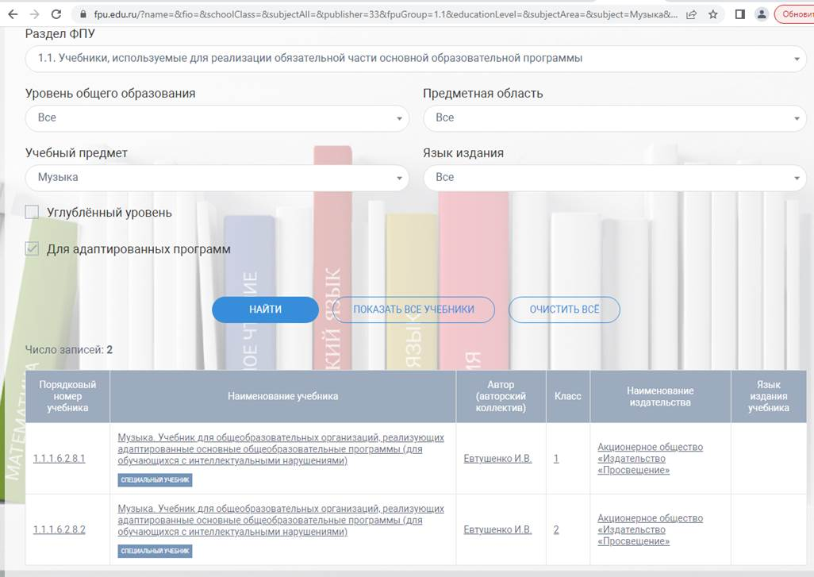
Как найти специальные учебники в ФПУ?
fpu.edu.ru

Slide 39
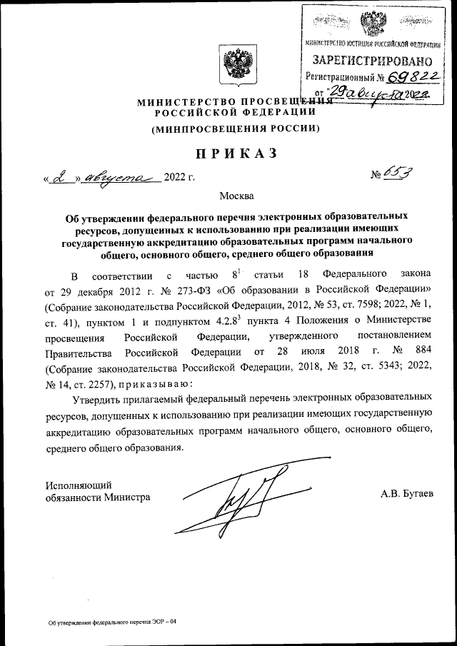
Использование ЭОР:
Повышение уровня мотивации обучающихся, электронный учебник делает процесс обучения более интересным и более приятным;
повышение уровня понимания, усвояемости и запоминаемости материала, большое количество разъяснений, повторений, подсказок;
получение более глубоких знаний по предмету, чему способствует обширная база мультимедиа контента, галереи, схем, иллюстраций;
удобство использования (удобная навигация, инструменты изменения размера шрифта, создания заметок и закладок);
Возможность трансформировать (адаптировать) текст и изображения по размеру, цвету, контрастности, использовать прочие специальные возможности.

Slide 40
Распоряжение Министерства просвещения РФ от 6 августа 2020 г. N Р-75
«Об утверждении примерного Положения об оказании логопедической помощи в организациях, осуществляющих образовательную деятельность»
Во исполнение пункта 13 плана мероприятий по созданию специальных условий получения общего и дополнительного образования обучающихся с инвалидностью и обучающихся с ограниченными возможностями здоровья на 2018-2020 годы, утвержденного Министром просвещения Российской Федерации О.Ю. Васильевой 19 июня 2018 г.:
1. Утвердить прилагаемое примерное Положение об оказании логопедической помощи в организациях, осуществляющих образовательную деятельность (далее - примерное Положение).
2. Рекомендовать руководителям органов государственной власти субъектов Российской Федерации, осуществляющих государственное управление в сфере образования, при организации работы по обеспечению оказания логопедической помощи обучающимся в организациях, осуществляющих образовательную деятельность, руководствоваться настоящим Положением.

Slide 41
П. 1.1. Примерное положение об оказании логопедической помощи в организациях, осуществляющих образовательную деятельности (далее - Положение) регламентирует деятельность организации, осуществляющей образовательную деятельность (далее - Организация), в части оказания логопедической помощи обучающимся, имеющим нарушения устной и (или) письменной речи (далее - обучающиеся) и трудности в освоении ими основных общеобразовательных программ (в том числе адаптированных).
П. 1.2. Задачами Организации по оказанию логопедической помощи являются:
организация и проведение логопедической диагностики с целью своевременного выявления и последующей коррекции речевых нарушений обучающихся;
организация проведения логопедических занятий с обучающимися с выявленными нарушениями речи;
организация пропедевтической логопедической работы с обучающимися по предупреждению возникновения возможных нарушений в развитии речи, включая разработку конкретных рекомендаций обучающимся, их родителям (законным представителям), педагогическим работникам;
консультирование участников образовательных отношений по вопросам организации и содержания логопедической работы с обучающимися.

Slide 42
Распоряжение министерства просвещения РФ от 09.09.2019 г. № Р-93 «Об утверждении примерного положения о психолого-педагогическом консилиуме образовательной организации»
2.1. ППк создается на базе Организации любого типа независимо
от ее организационно-правовой формы приказом руководителя Организации.

Slide 43
ФЗ «Об образовании в РФ»:
Статья 2:
федеральная основная общеобразовательная программа - учебно-методическая документация (федеральный учебный план, федеральный календарный учебный график, федеральные рабочие программы учебных предметов, курсов, дисциплин (модулей), иных компонентов, федеральная рабочая программа воспитания, федеральный календарный план воспитательной работы), определяющая единые для Российской Федерации базовые объем и содержание образования определенного уровня и (или) определенной направленности, планируемые результаты освоения образовательной программы.
Статья 12:
6.1. Организации, осуществляющие образовательную деятельность по имеющим государственную аккредитацию образовательным программам начального общего, основного общего, среднего общего образования, разрабатывают образовательные программы в соответствии с федеральными государственными образовательными стандартами и соответствующими федеральными основными общеобразовательными программами. Содержание и планируемые результаты разработанных образовательными организациями образовательных программ должны быть не ниже соответствующих содержания и планируемых результатов федеральных основных общеобразовательных программ.

Slide 44
Разработка образовательных программ:
Было:
Организации, осуществляющие образовательную деятельность по имеющим государственную аккредитацию основным общеобразовательным программам (за исключением образовательных программ дошкольного образования) и образовательным программам среднего профессионального образования, разрабатывают образовательные программы в соответствии с федеральными государственными образовательными стандартами и с учетом соответствующих примерных основных образовательных программ.
Стало:
Организации, осуществляющие образовательную деятельность по имеющим государственную аккредитацию образовательным программам начального общего, основного общего, среднего общего образования, разрабатывают образовательные программы в соответствии с федеральными государственными образовательными стандартами и соответствующими федеральными основными общеобразовательными программами.
Содержание и планируемые результаты разработанных образовательными организациями образовательных программ должны быть не ниже соответствующих содержания и планируемых результатов федеральных основных общеобразовательных программ.

Slide 45
Перечень утвержденных федеральных основных общеобразовательных программ:
Федеральная образовательная программа дошкольного образования.
Федеральная адаптированная образовательная программа дошкольного образования для обучающихся с ограниченными возможностями здоровья.
Федеральная образовательная программа начального общего образования.
Федеральная образовательная программа основного общего образования.
Федеральная образовательная программа среднего общего образования.
Федеральная адаптированная основная общеобразовательная программа обучающихся с умственной отсталостью (интеллектуальными нарушениями).
Федеральная адаптированная образовательная программа начального общего образования для обучающихся с ОВЗ.
Федеральная адаптированная образовательная программа основного общего образования для обучающихся с ОВЗ.

Slide 46
Разработка адаптированных образовательных программ в системе общего образования:
Уровень общего образования | Реализуемый ФГОС
Дошкольное образование | ФГОС дошкольного образования + ФАОП дошкольного образования
Начальное общее образование | ФГОС начального общего образования | ФГОС начального общего образования обучающихся с ОВЗ + ФАОП НОО для обучающихся с ОВЗ | ФГОС образования обучающихся с умственной отсталостью (интеллектуальными нарушениями) + ФАООП обучающихся с умственной отсталостью (интеллектуальными нарушениями)
Основное общее образование | ФГОС основного общего образования + ФАОП ООО для обучающихся с ОВЗ
Среднее общее образование | ФГОС среднего общего образования + ???

Slide 47

Сформулируйте основные трудности, которые испытываете при организации и реализации образовательного процесса обучающихся с ОВЗ и (или) инвалидностью:
1. …
2. …
3. …

Slide 48
17 мая 2023 года - Региональная стажировочная сессия «Механизмы обеспечения доступным качественным образованием обучающихся с ограниченными возможностями здоровья в условиях общеобразовательной организации»
В ходе работы участники сессии ознакомятся с актуальными нормативно-правовыми подходами в части проектирования и реализации адаптированных образовательных программ в условиях общеобразовательной организации, обновлением содержания программного обеспечения для обучающихся с ОВЗ в соответствии с федеральными адаптированными образовательными программами, построения взаимодействия участников образовательных отношений при реализации адаптированных образовательных программ и др. Программа стажировки будет включать теоретическую и практическую часть, в т.ч. ознакомление с эффективными управленческими практиками общеобразовательных организаций Иркутской области.
Работа стажировочной сессии будет проходить в онлайн-режиме на платформе Microsoft Teams.
Для участия в стажировочной сессии необходимо в срок до 15.05.2023 г. пройти регистрацию по коду 64403 на сайте ГАУ ДПО ИРО http://edu.iro38.ru/

Slide 49
Кучергина Ольга Викторовна
Заведующий кафедрой инклюзивного образования
o.kuchergina@iro38.ru
8 (3952) 500-904 (вн. 215)

